Slide 1
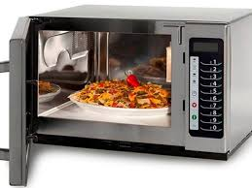
المعيار | المخرج | عنوان الدرس | الوحدة
يستخدم أجهزة الطبخ المستخدمة في تحضير الوجبات | يشغل جهاز المايكرويف بصورة صحيحة | الدرس رقم 8: يستخدم أجهزة الطبخ | ٌيظهر معرفة ومهارة في أساسيات الطهي
فتح وإغلاق الباب: افتح باب الميكرويف بعناية وضع الطعام في وعاء مناسب على القرص الدوار، ثم أغلق الباب بإحكام.

Slide 2
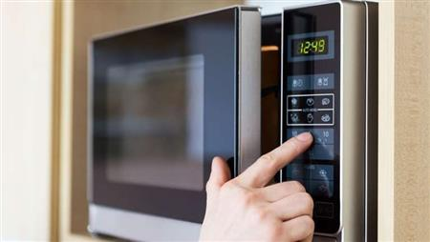
المعيار | المخرج | عنوان الدرس | الوحدة
يستخدم أجهزة الطبخ المستخدمة في تحضير الوجبات | يشغل جهاز المايكرويف بصورة صحيحة | الدرس رقم 8: يستخدم أجهزة الطبخ | ٌيظهر معرفة ومهارة في أساسيات الطهي
ضبط مستوى الطاقة: حدد مستوى الطاقة المناسب لنوع الطعام الذي تقوم بتسخينه. مستوى الطاقة العالي يكون مناسبًا لتسخين الطعام بسرعة، بينما يكون مستوى الطاقة المنخفض مناسبًا لتسخين الطعام ببطء

Slide 3
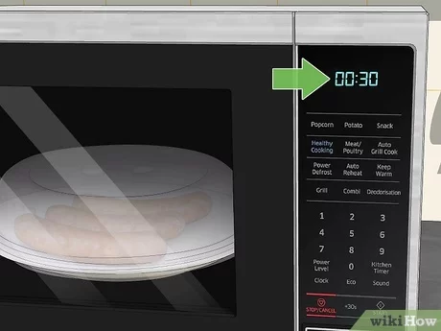
المعيار | المخرج | عنوان الدرس | الوحدة
يستخدم أجهزة الطبخ المستخدمة في تحضير الوجبات | يشغل جهاز المايكرويف بصورة صحيحة | الدرس رقم 8: يستخدم أجهزة الطبخ | ٌيظهر معرفة ومهارة في أساسيات الطهي
ضبط وقت التسخين: حدد وقت التسخين المناسب حسب كمية الطعام، وابدأ بوقت قصير وأضف المزيد إذا لزم الأمر

Slide 4
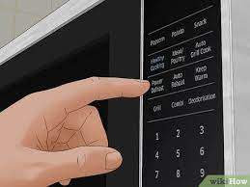
المعيار | المخرج | عنوان الدرس | الوحدة
يستخدم أجهزة الطبخ المستخدمة في تحضير الوجبات | يشغل جهاز المايكرويف بصورة صحيحة | الدرس رقم 8: يستخدم أجهزة الطبخ | ٌيظهر معرفة ومهارة في أساسيات الطهي
تشغيل الميكرويف: اضغط على زر البدء لبدء عملية التسخين

Slide 5
المعيار | المخرج | عنوان الدرس | الوحدة
يستخدم أجهزة الطبخ المستخدمة في تحضير الوجبات | يشغل جهاز المايكرويف بصورة صحيحة | الدرس رقم 8: يستخدم أجهزة الطبخ | ٌيظهر معرفة ومهارة في أساسيات الطهي
تحقق من الطعام: بعد انتهاء وقت التسخين، افتح باب الميكرويف بحذر وتحقق من حرارة الطعام.

Slide 6
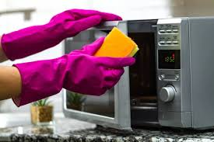
المعيار | المخرج | عنوان الدرس | الوحدة
يستخدم أجهزة الطبخ المستخدمة في تحضير الوجبات | يشغل جهاز المايكرويف بصورة صحيحة | الدرس رقم 8: يستخدم أجهزة الطبخ | ٌيظهر معرفة ومهارة في أساسيات الطهي
تنظيف الميكرويف بانتظام: نظف الميكرويف بانتظام لإزالة بقايا الطعام والبقع

Slide 7
المعيار | المخرج | عنوان الدرس | الوحدة
يستخدم أجهزة الطبخ المستخدمة في تحضير الوجبات | يشغل جهاز الميكرويف بصورة صحيحة | الدرس رقم 8: يستخدم أجهزة الطبخ | ٌيظهر معرفة ومهارة في أساسيات الطهي
فيدوكيفية تشغيل الميكرويف
https://youtu.be/2qeMbS97YNE?si=0lCI-CB6CRbsjVCF

